Slide 1
Terminologia intorno alla Didattica
Docente Lucirino Emanuela Antonella

Slide 2
DIDATTICA
Parte della pedagogia che ha per oggetto l’insegnamento e i diversi metodi.
Essa indica sia la teoria che la pratica.
Abbiamo una Didattica generale e una Didattica speciale.
La prima riguarda criteri e caratteristiche generali della pratica didattica la seconda i singoli insegnamenti o le diverse caratteristiche dei soggetti dell’apprendimento pensiamo ad esempio agli alunni con Bes (Bisogno educativo speciale).

Slide 3
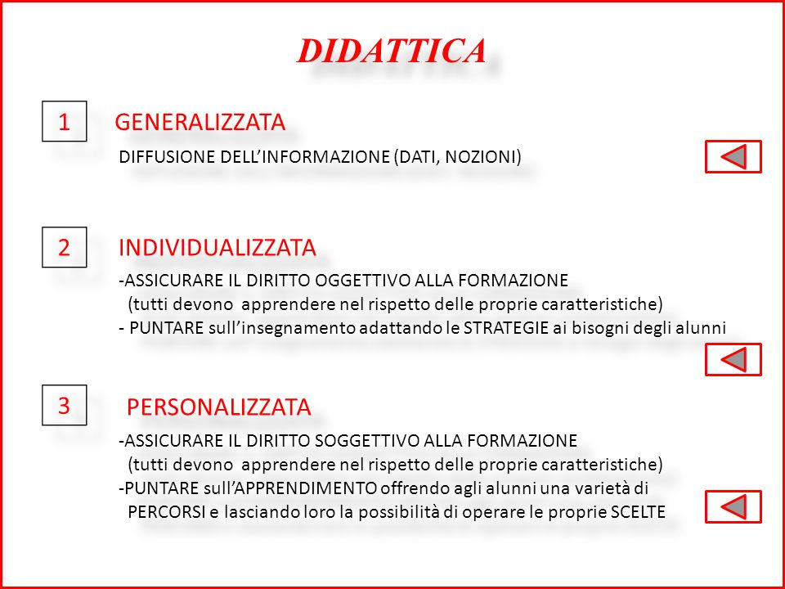

Slide 4
Metodologia Didattica
La metodologia didattica studia i metodi della ricerca pedagogica e i processi di insegnamento-apprendimento. Si mettono in atto azioni strategiche secondo i principi della flessibilità e autonomia didattica.
Lo studio del contesto nel quale si opera e’ imprescindibile, necessario per una scelta ponderata di quali azioni possano davvero poi far raggiungere il successo formativo di tutti gli alunni nessuno escluso.

Slide 5
Una delle metodologie didattiche piu’ utili anche per una visione olistica del sapere e’ la INTERDISCIPLINARIETA’.
Essa mira a superare i confini delle singole discipline per una maggiore e piu’ completa formazione degli alunni che possano cosi’ creare i dovuti collegamenti e associazioni.
Ricordiamo che Gardner parlava infatti di intelligenze multiple. Goleman inoltre richiama l’importanza anche dell’intelligenza emotiva.

Slide 6
Una delle metodologie considerate piu’ efficaci attualmente e’ il CIRCLE TIME (il tempo del cerchio). Grazie ad esso gli alunni disposti in un cerchio partecipano ad un dibattito stimolato dal docente promuovendo una libera circolazione di idee opinioni e sentimenti.
Consigliabile a volte cosi’ come suggerito dal Prof. Cesare Moreno dei Maestri di Strada e’ questa metodologia quando bisogna cambiare attività laddove si sta vivendo in classe un momento difficile per problemi comportamentali da parte di qualche alunno e cio’ fa venir meno l’attenzione da parte degli altri componenti il gruppo classe.

Slide 7
Il COOPERATIVE LEARNING e’ indicata generalmente come metodologia inclusiva molto utilizzata nei gruppi classe eterogeneie mira alla collaborazione in vista di un risultato comune attraverso il lavoro in piccoli gruppi con assegnazione di compiti e assunzione di ruoli. Si basa su:interdipendenza positiva, responsabilità personale, interazione promozionale e aiuta a sviluppare competenze sociali.
L’apprendimento cooperativo si definisce come metodo didattico-educativo di apprendimento.

Slide 8
Il metodo didattico si configura come modalità procedurale e processuale attivata e programmata dal docente. Il metodo e’ il percorso che conduce al risultato.
Il metodo e’ l’insieme di procedure, regole e principi.
Il metodo si connota come la procedura organizzata dal docente in percorso al fine di ottenere risultati efficaci.

Slide 9
La strategia didattica per A.Calvani e’ una sequenza di azioni in cui il docente mantiene un certo grado di liberta’.
La didattica cooperativa si sviluppa attraverso tecniche cooperative quali:
il brainstorming,
Il jigsaw, ecc.
La tecnica comprende teoria e metodo.

Slide 10
Sono strategie didattiche :
La didattica per competenze,
La didattica metacognitiva,
La didattica cooperativa,
La didattica laboratoriale ecc.

Slide 11
La didattica laboratoriale e’ strategia didattica.
La scuola laboratorio di stampo costruttivista e’ promossa dall’attivismo pedagogico di John Dewey dove si ravvisa la centralità dell’alunno e la possibilità di sperimentare.

Slide 12
Modelli
La Flipped Classroom,
La Scuola senza zaino
Il Dada,
Si identificano come modelli didattici, modelli nuovi per fare didattica a scuola.

Slide 13
La Flipped Classroom (classe capovolta)
Si riferisce a un approccio metodologico che ribalta il tradizionale ciclo di apprendimento fatto di lezione frontale. Incide sul modello di insegnamento apprendimento. Il docente in chiave costruttivista diventa il facilitatore che guida verso l’autonomia gli alunni. Il docente si intende come organizzatore propedeutico. Egli infatti prepara i materiali e li affida ai ragazzi che poi organizzeranno e terranno la lezione.Gli alunni quindi diventano i veri protagonisti dei processi di apprendimento acquisendo autonomia e nuova consapevolezza.

